Slide 1

Tic Tac Toe
Ahmad Fakhri Mirfananda
Karenina Kamila

Slide 2
Latar Belakang tujuan
Latar Belakang: Permainan tic tac toe merupakan permainan yang dari kecil sudah sering kita temukan. Maka dari itu kami ingin membuat permainan tersebut dalam Bahasa C
Tujuan: Dapat bermain tic tac toe dengan orang lain ataupun dalam program ini kita dapat bermain dengan bot.

Slide 3
Pseudocode
start
menu:
1. multiplayer
fungsi game()
2. singleplayer
fungsi game()
3. how to play
print how to play
back to menu
4. Exit
exit
game()
while (belum ada yang menang dan moves<9)
Kompter meminta input row dan baris player 1
if (user memilih 1)
meminta input player 2
end if
else if (user memilih 2)
Input = bot moves()
end if
Setiap input masuk di fungsi cekwin apakah ada yang menang
Jika belum ada yg menang sampai move terakhir maka seri
print "boardgame"
end while
go to menu()
botmoves()
if move pertama dan middle board kosong
opsi = middle board
else if move pertama
opsi = row 1 column 1
else if move selanjutnya
Algoritma mencari kemenangan
Algoritma defend
if tidak ada kondisi yg memenuhi
opsi = random
end

Slide 4

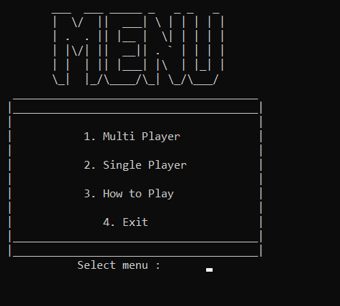
Opening
Menu

Slide 5
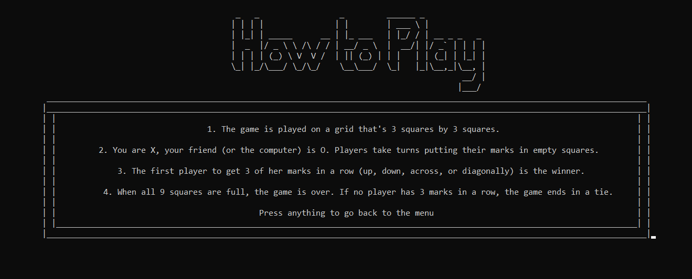
How To Play

Slide 6
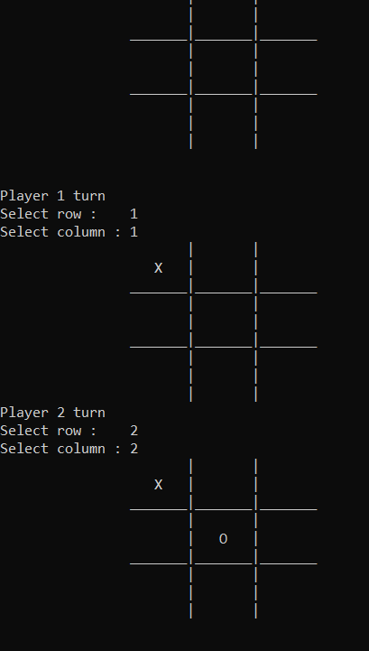
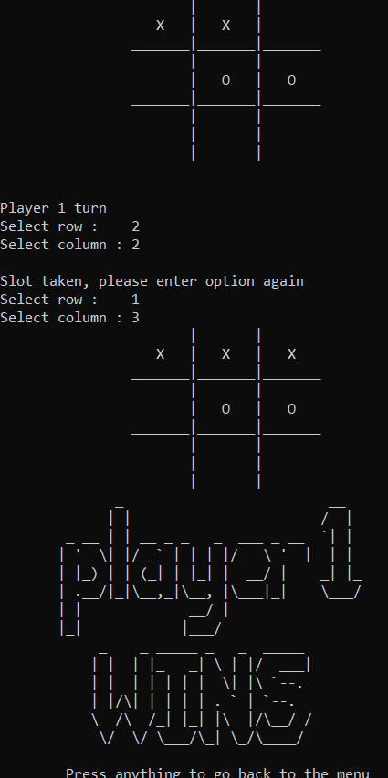
Multiplayer

Slide 7
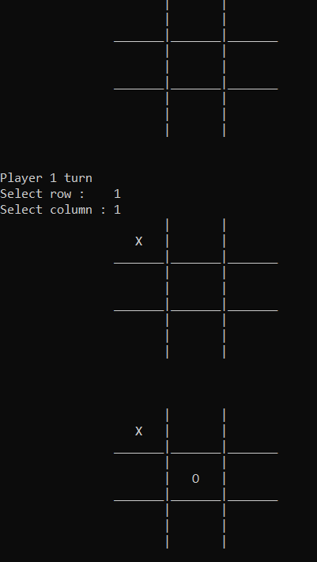
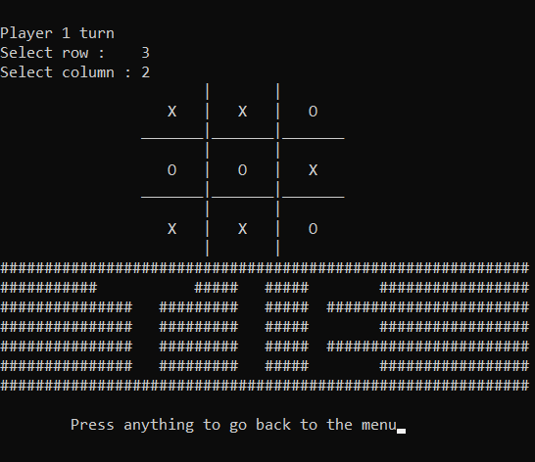
Single player

Slide 8
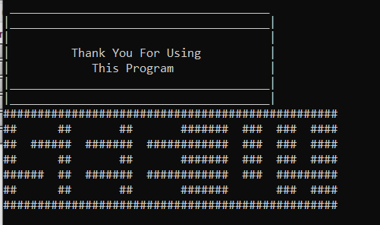
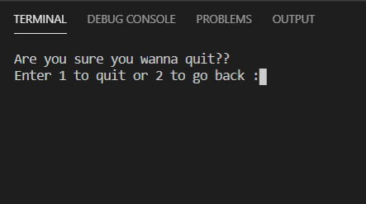
Quit

